Slide 1
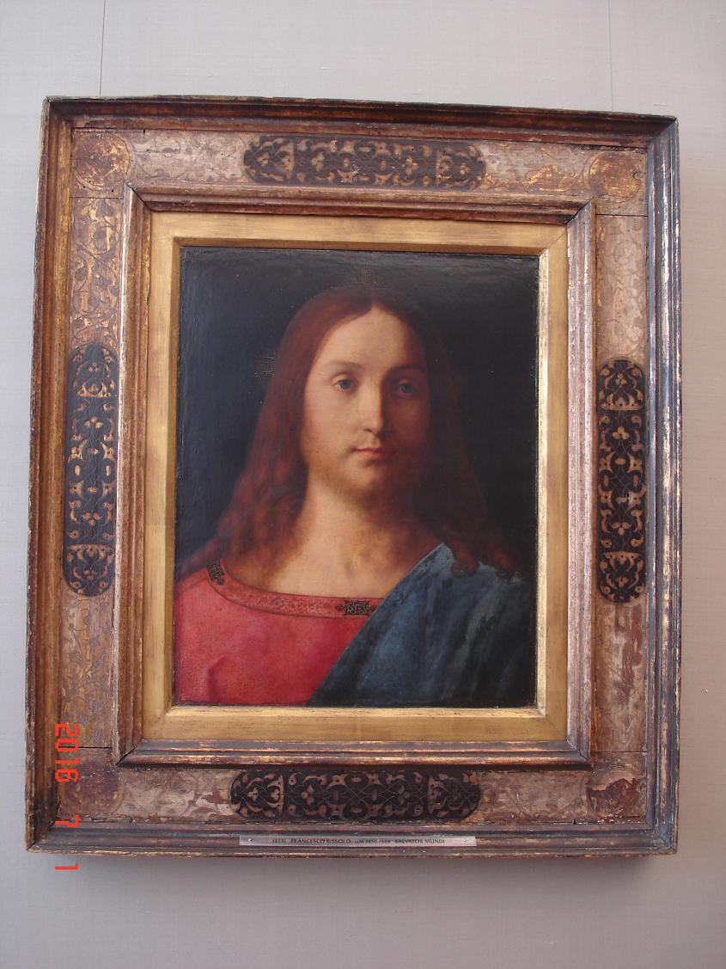
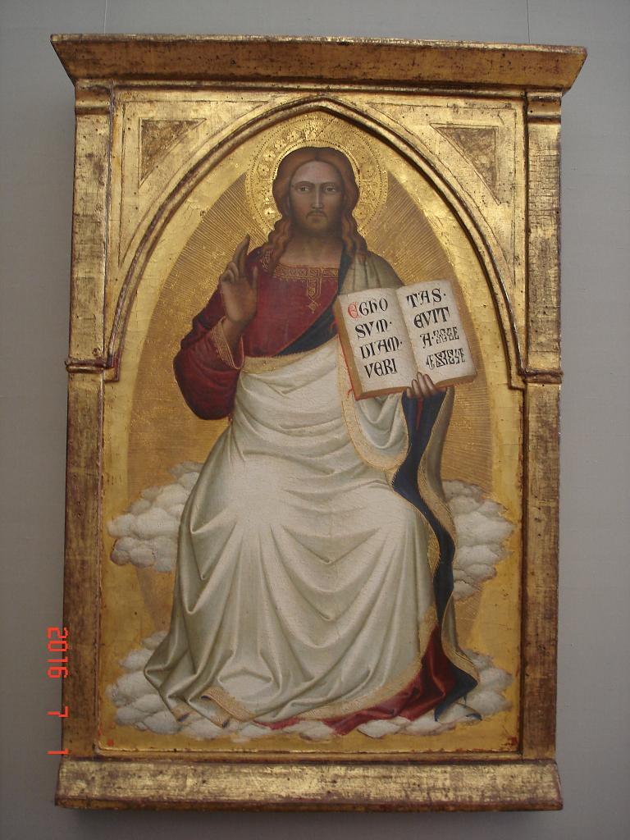

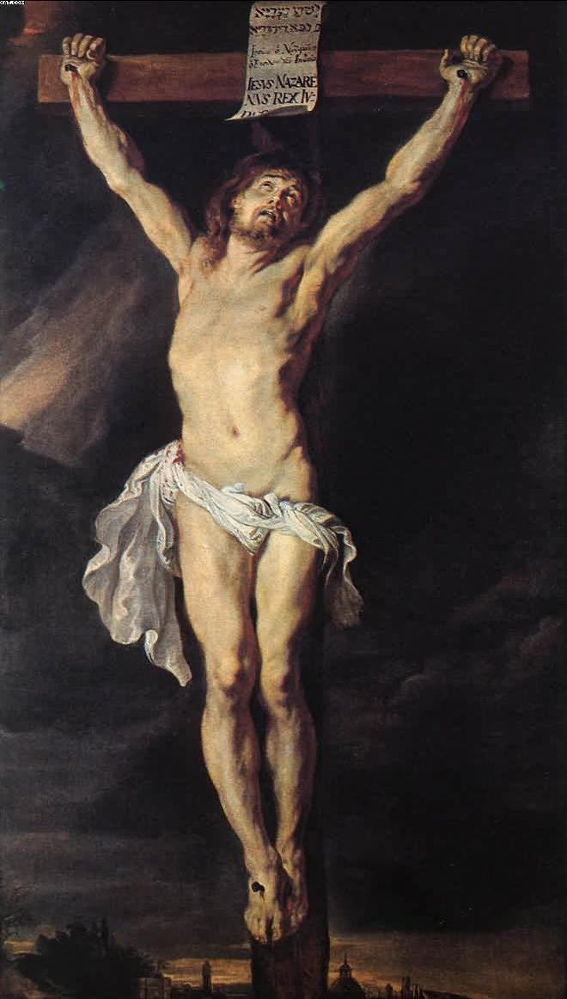
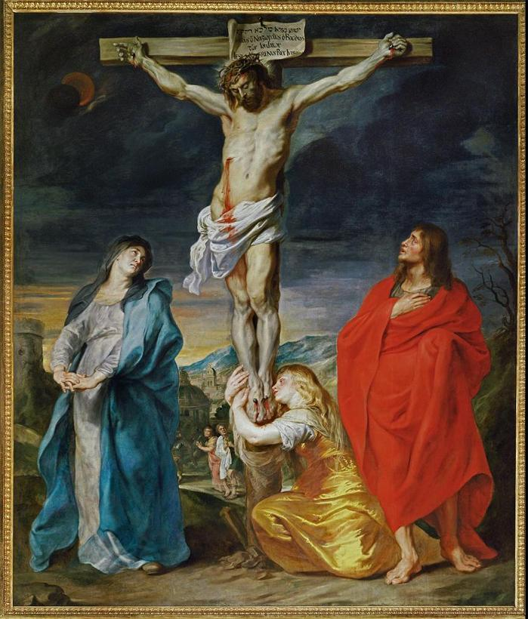

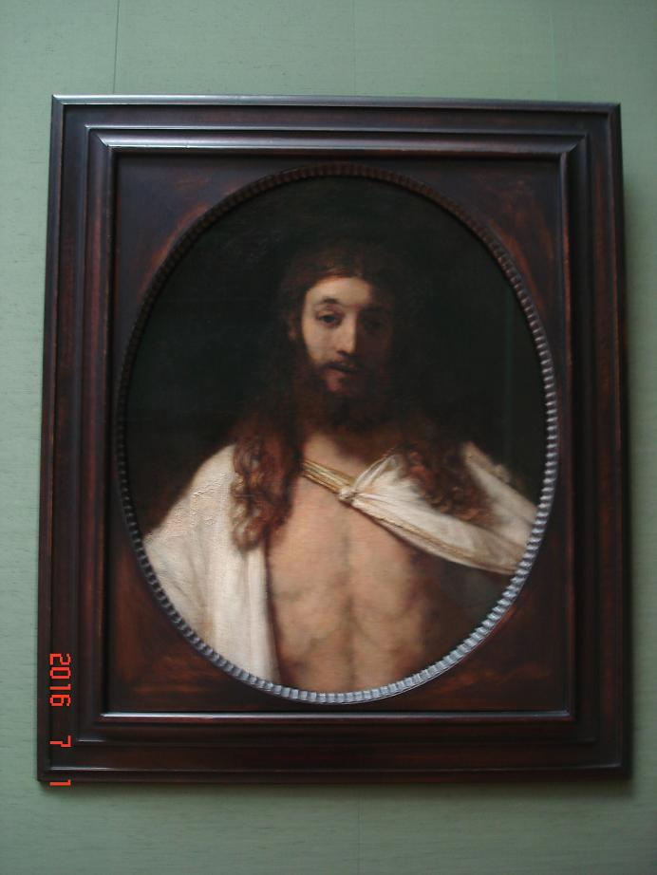
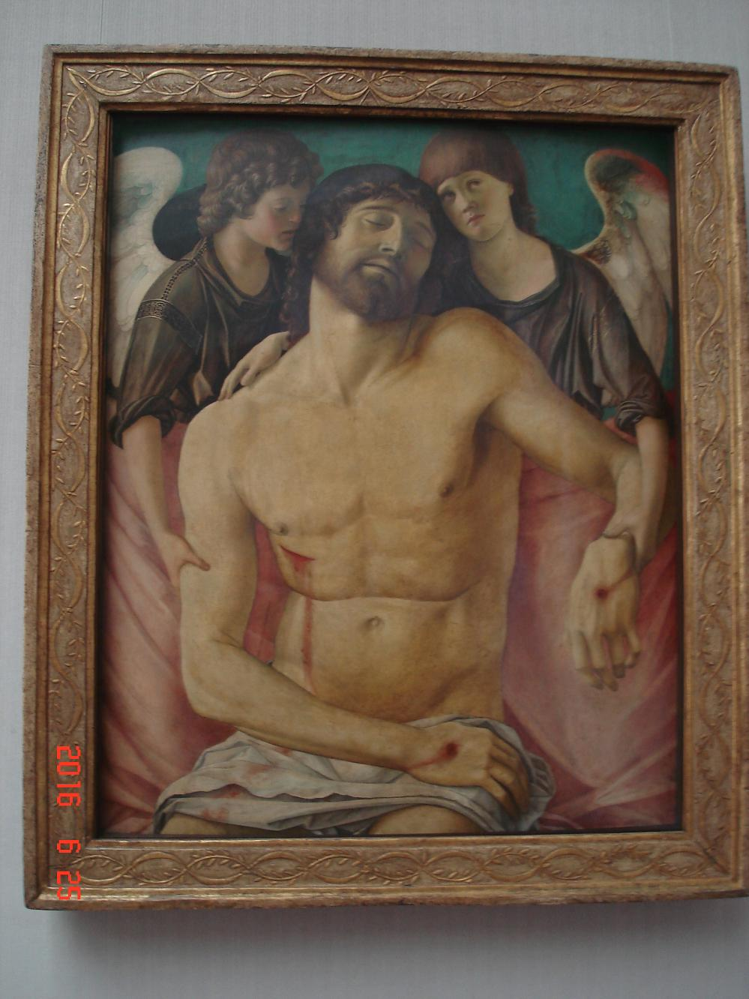

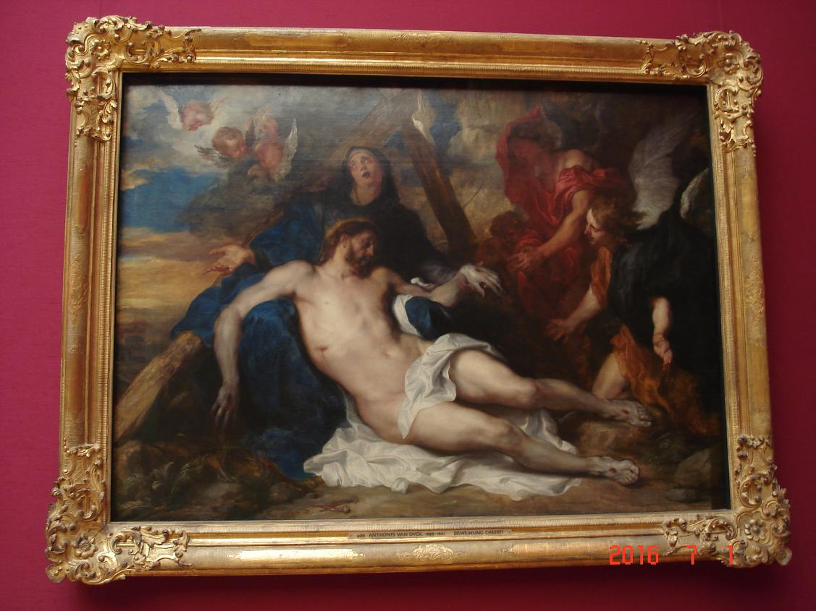
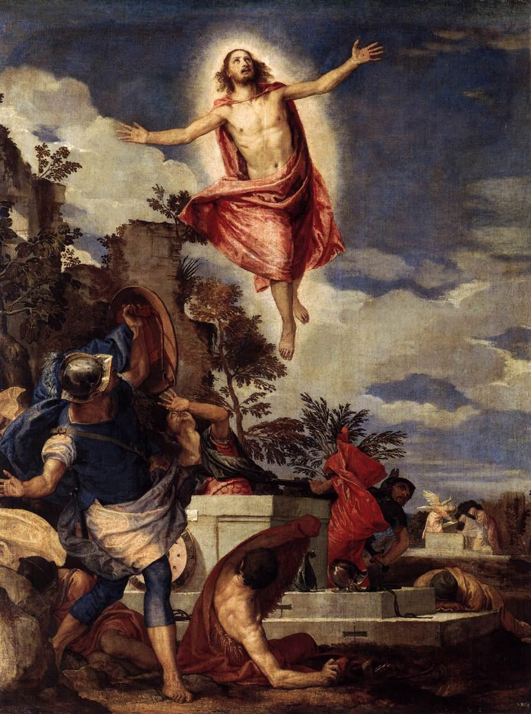
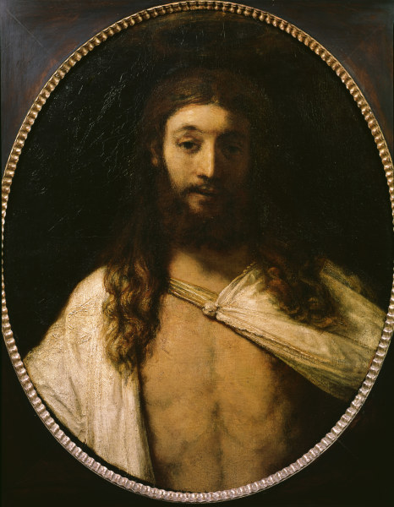
Peinture religieuse
Photos personnelles
Musique : Tomaso Albinoni Adagio
Créations Delia Florea

Slide 2
Niccolò di Pietro Gerini
(… - 1415)
Christ trônant , 1383/87

Slide 3
Francesco Bissolo (1470-1554) , Salvator Mundi

Slide 4
Rembrandt Harmenszoon van Rijn (1606-1669)
Christ ressuscité, 1661

Slide 5
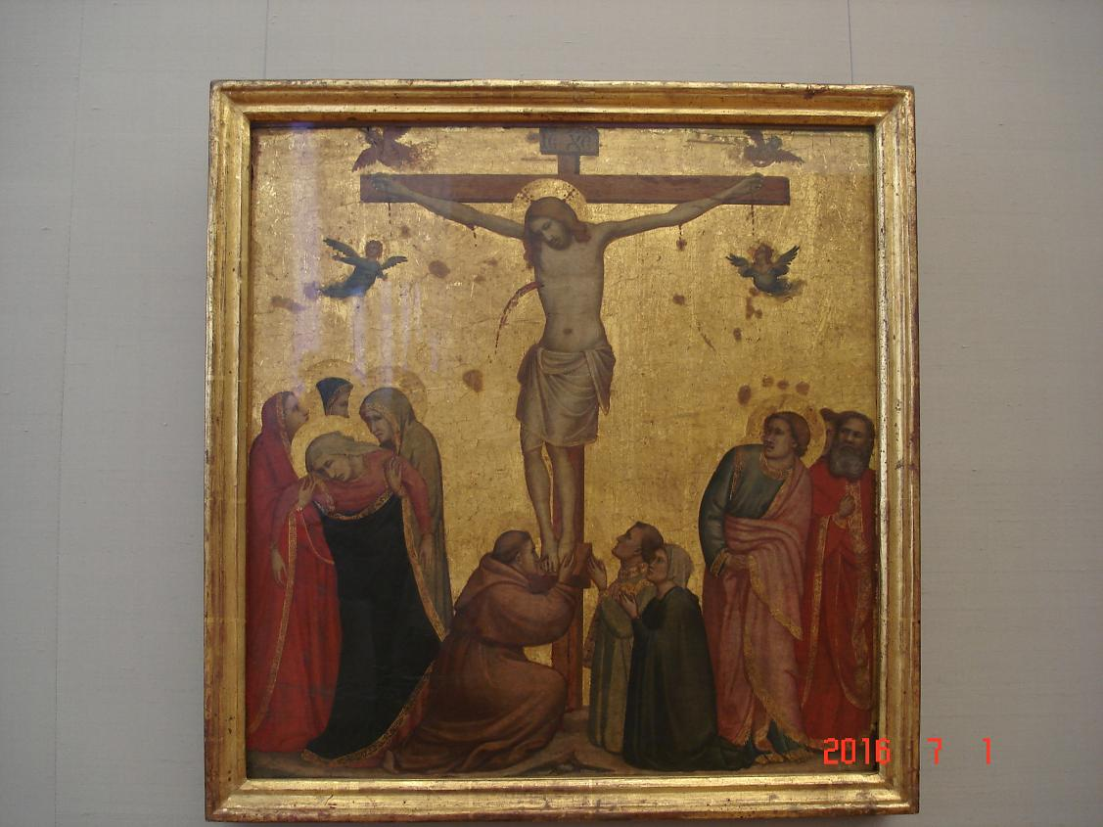
Giotto di Bondone (1267-1337)
La crucifixion du Christ , 1311/12

Slide 6
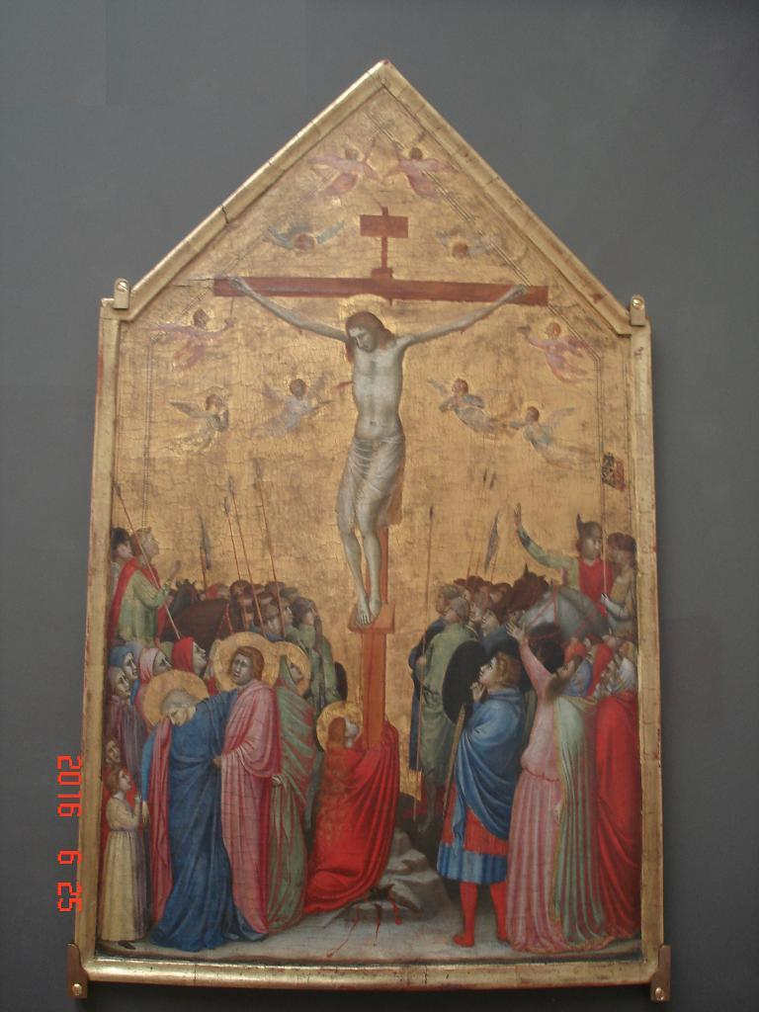
Giotto di Bondone (vers 1267- 1337)
Crucifixion du Christ , 1315

Slide 7
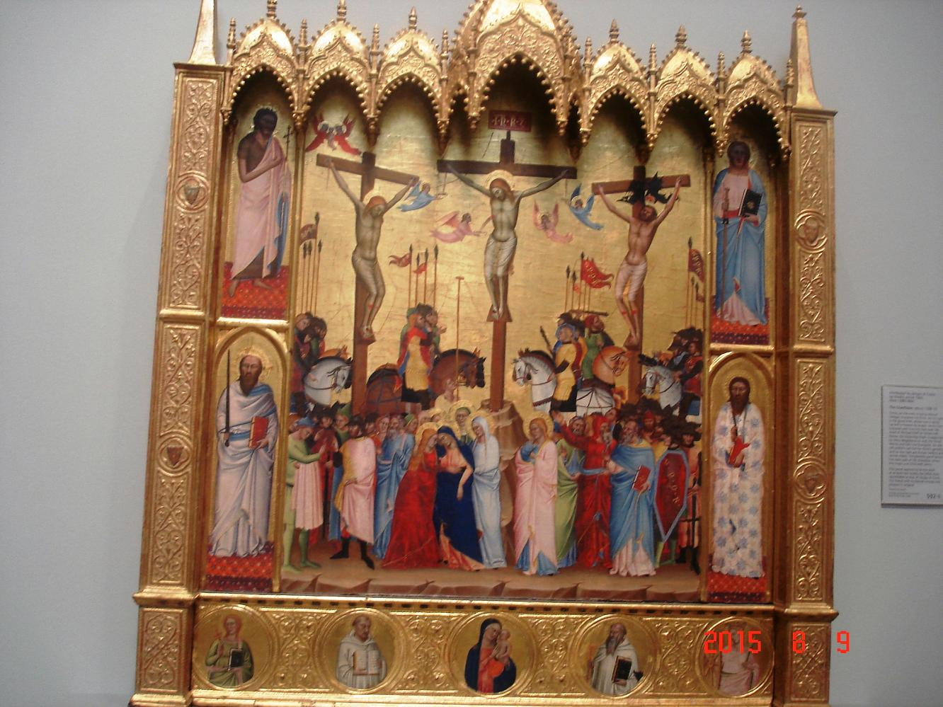
Jacopo di Cione
( 1325 –1398)
was an Italian painter.
The Crucifixion
about 1368-1370

Slide 8
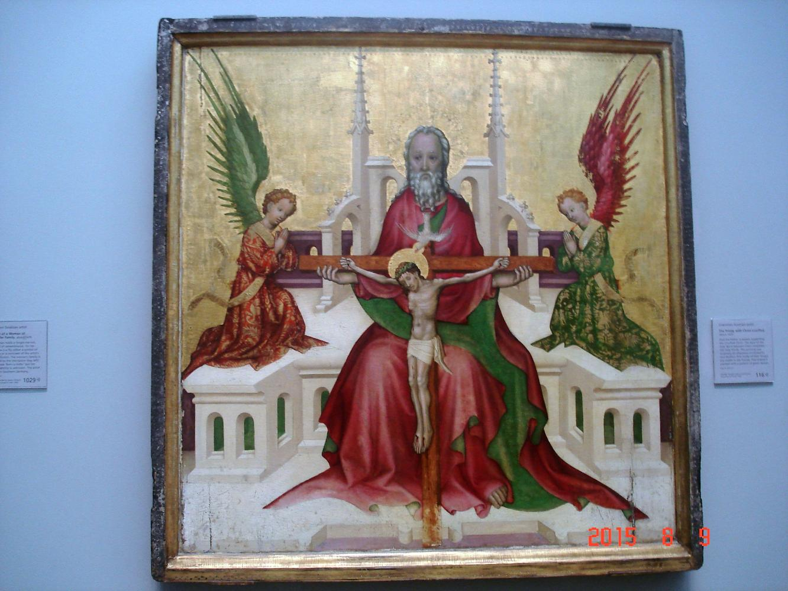
The Trinity with Christ Crucified , 1410
Unknown Austrian Artist

Slide 9
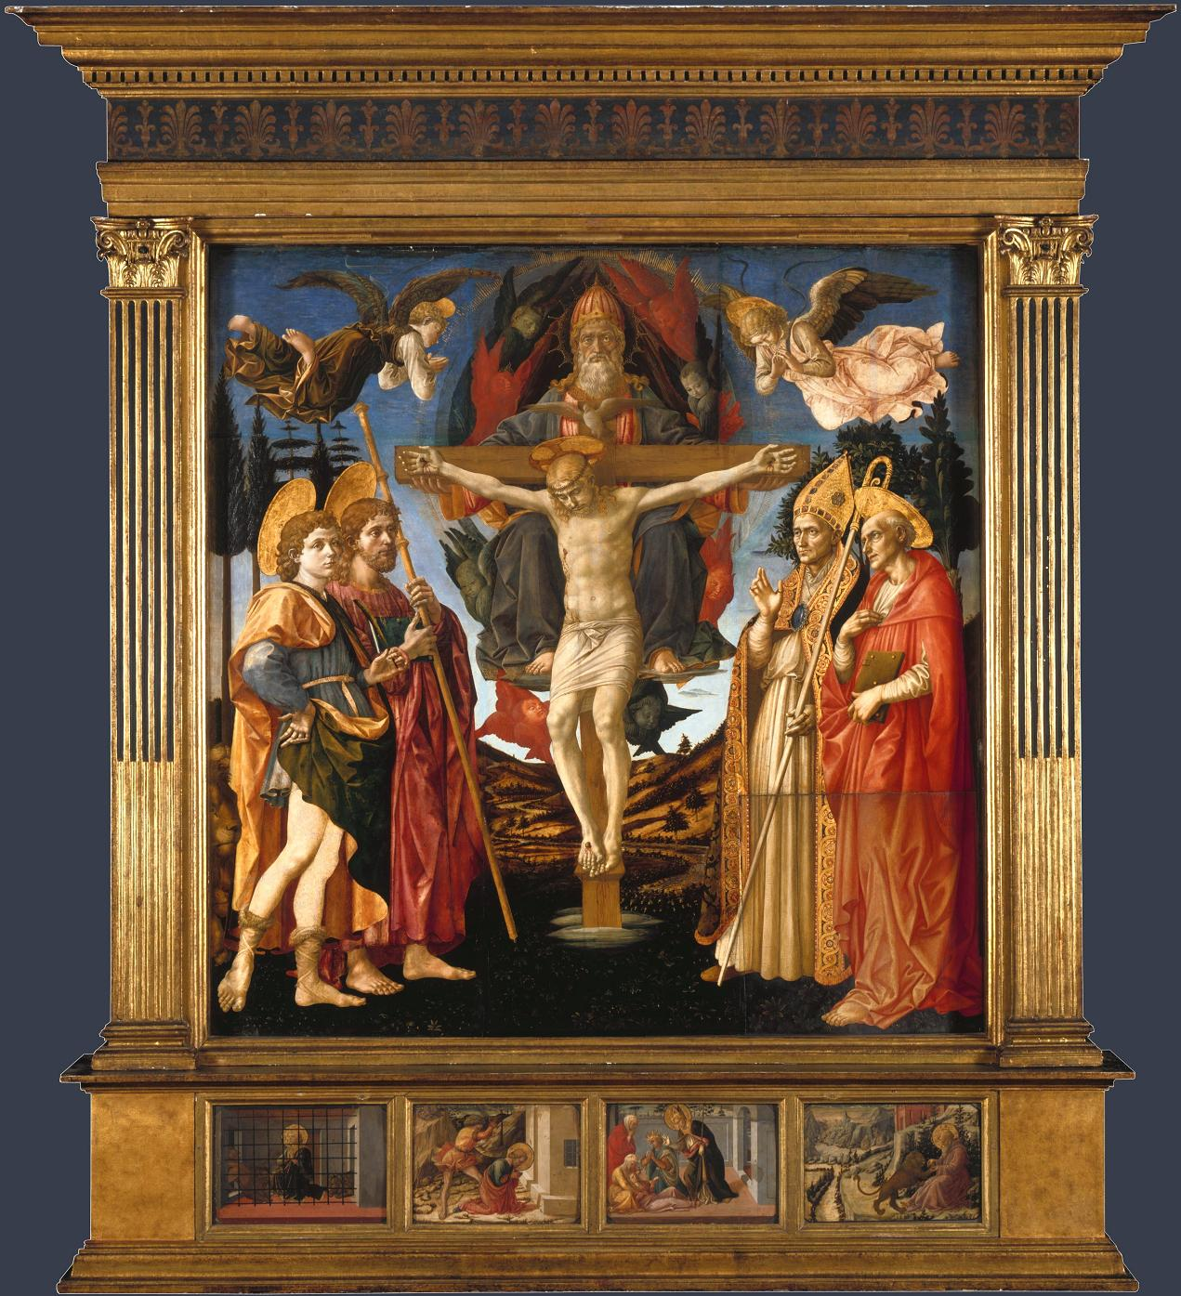
Francesco Pesellino (1422-1457) and Fra Filippo Lippi and workshop (1406-1469)
The Pistoia Santa Trinità Altarpiece , 1455-60
Francesco Pesellino
Fra Filippo Lippi
was an Italian painter
from Florence.
was an Italian painter.

Slide 10
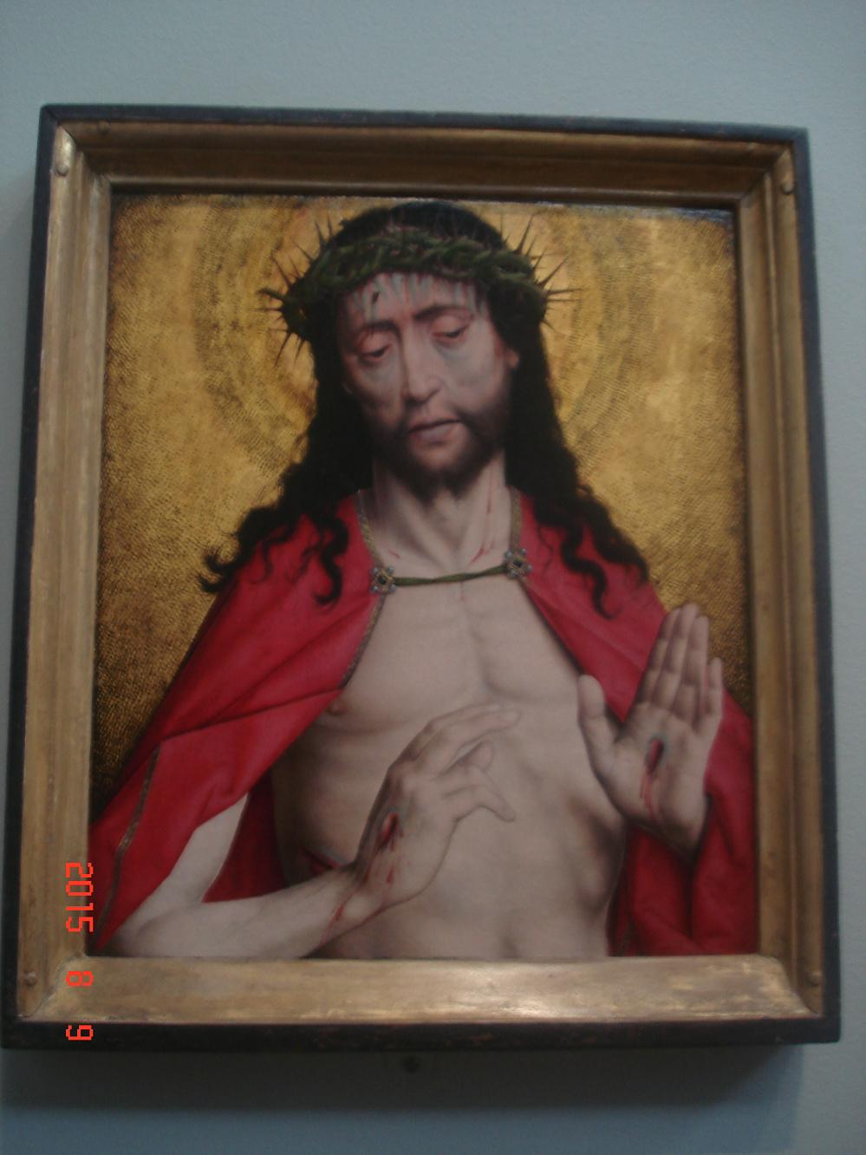
Dirk Bouts (1415 –1475)
was an Early Netherlandish painting.
Christ Crowned with Thorns , about 1470

Slide 11
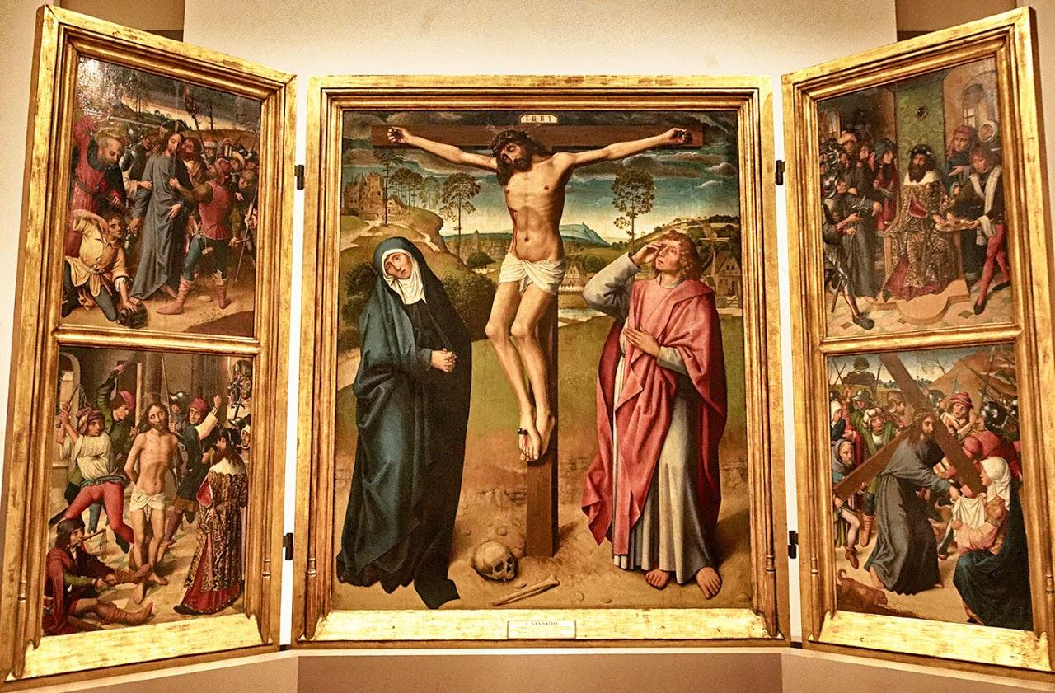
Auteur inconnu
Triptyque du Calvaire , 1500
Photo Radu Eftimie

Slide 12
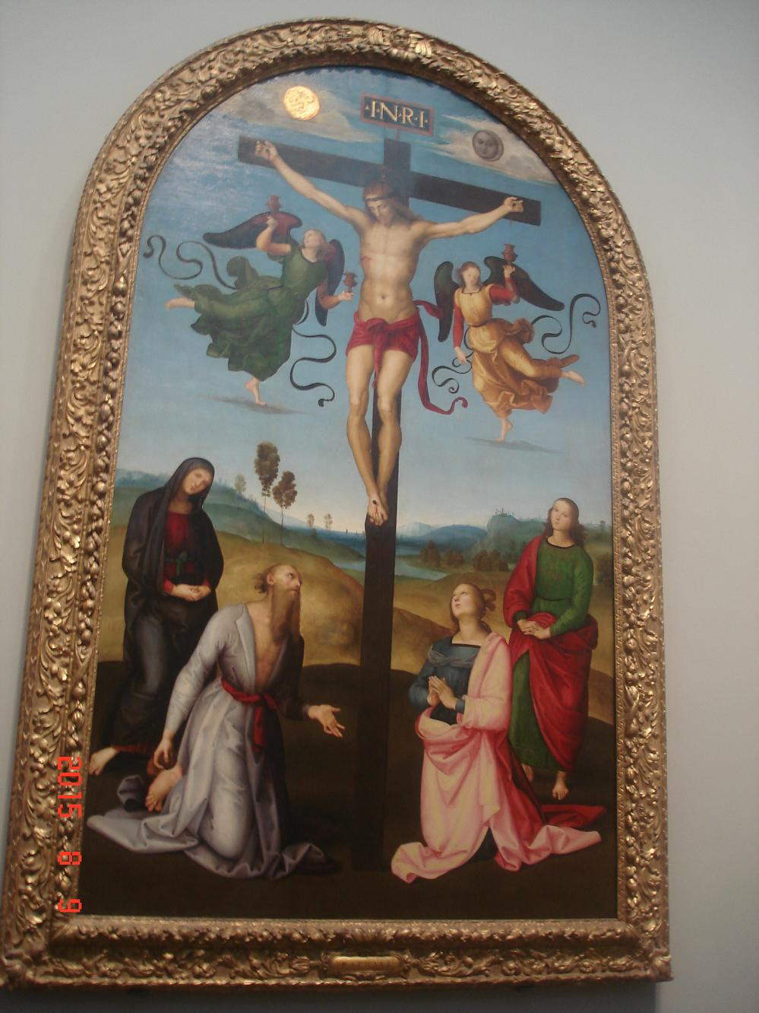
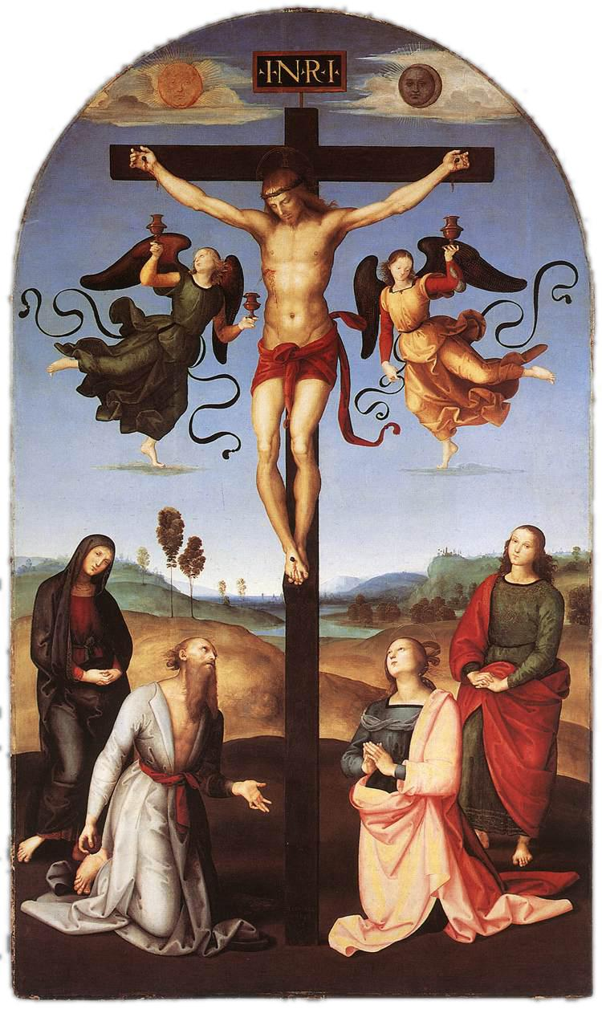
Raffaello Sanzio (1483-1520)
was an Italian painter
and architect
of the High Renaissance.
The Mond Crucifixion , about 1502 - 3

Slide 13
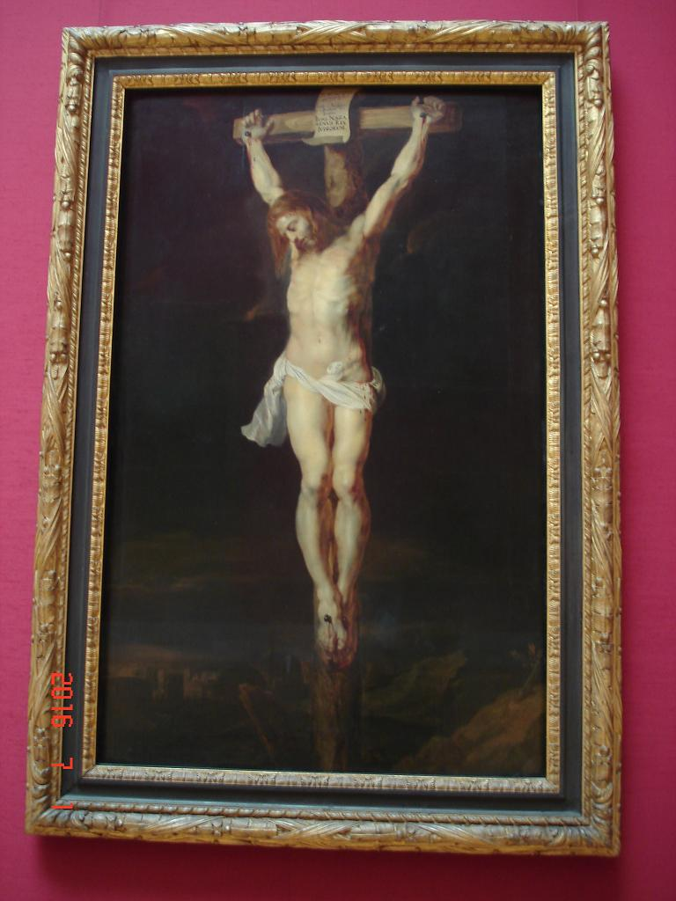
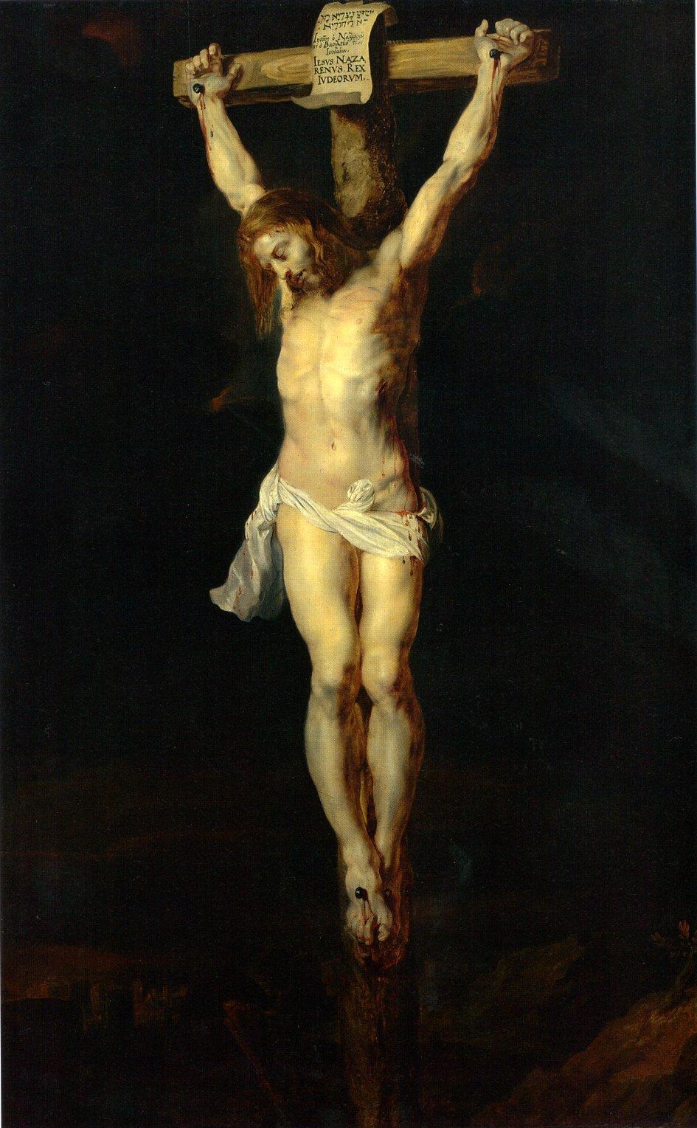
Peter Paul Rubens
Christ sur la Croix,1615/16

Slide 14
Photo prise sur le Net

Slide 15
Peter Paul Rubens
Christ sur la Croix
Photo prise sur le Net

Slide 16

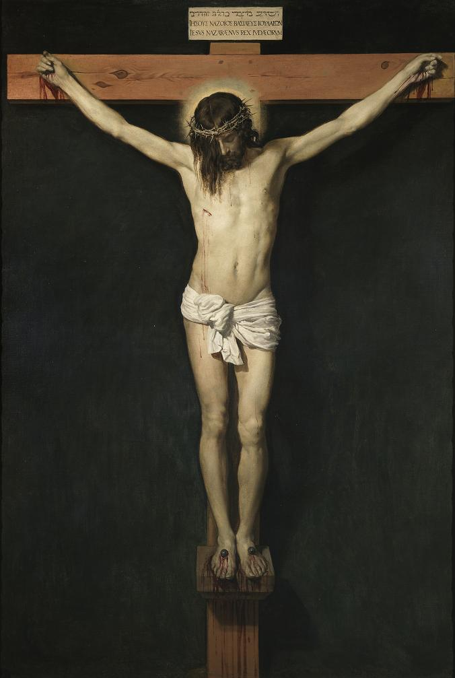
Diego Vélasquez
1599-1660
Christ crucifié
1632
Photo prise sur le Net

Slide 17
Antoon van Dyck (1599-1641)
Christ Crucified with the Virgin, Saint John, and Mary Magdalene, c. 1628-30
Photo prise sur le Net

Slide 18
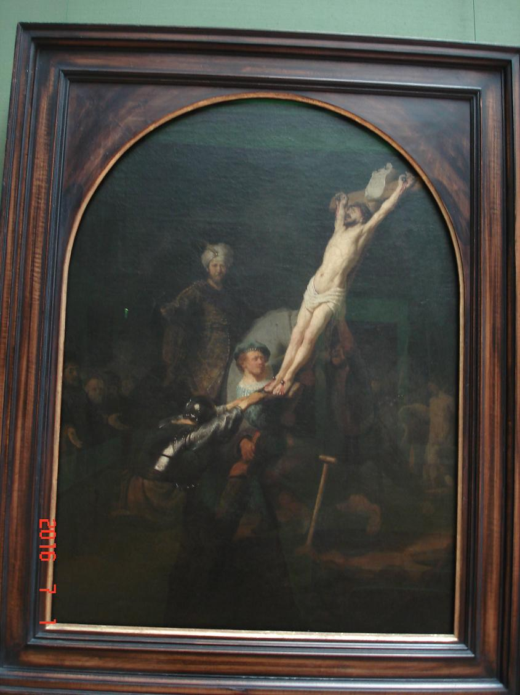
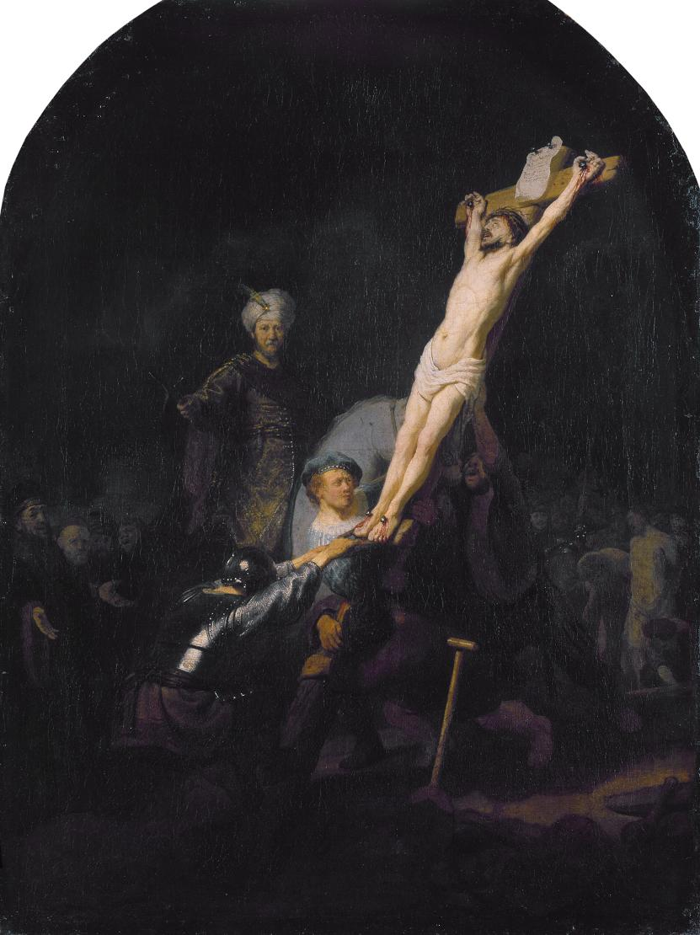
Rembrandt Harmenszoon van Rijn (1606-1669)
Crucifixion du Christ,1633

Slide 19
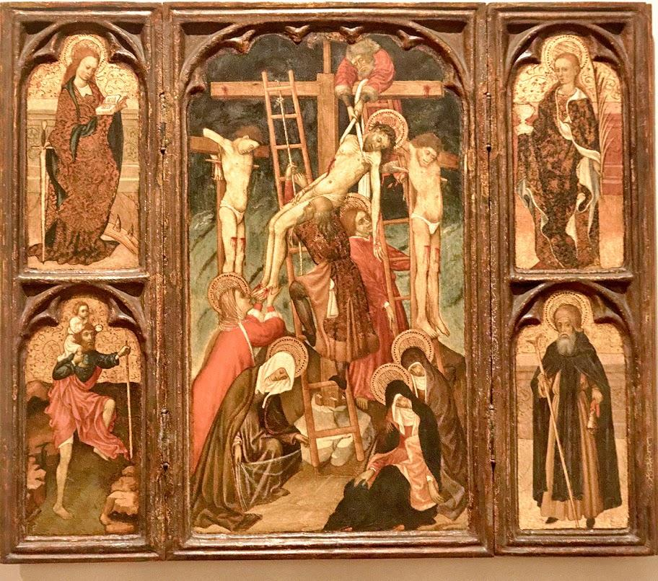
Bernat Martorell (1390-1452) , peintre catalan
Photo Radu Eftimie
Le Retable " La Descente de la Sainte Croix " , 1436-1440

Slide 20
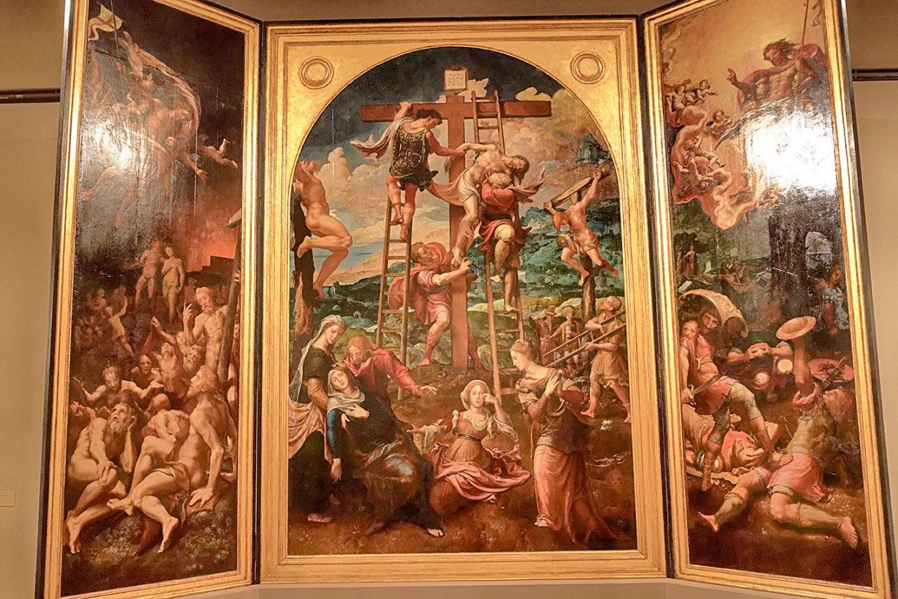
Pieter Coecke van Aelst (1502-1550), peintre flamand
La descente de la Croix , 1540-1550
Photo Radu Eftimie

Slide 21
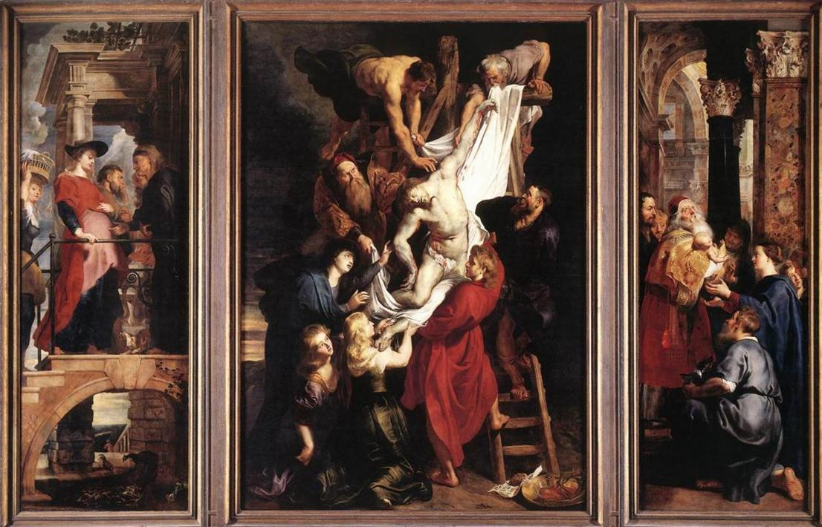
Peter Paul Rubens
Le Triptyque « La Descente de la Sainte Croix » 1612-1614

Slide 22
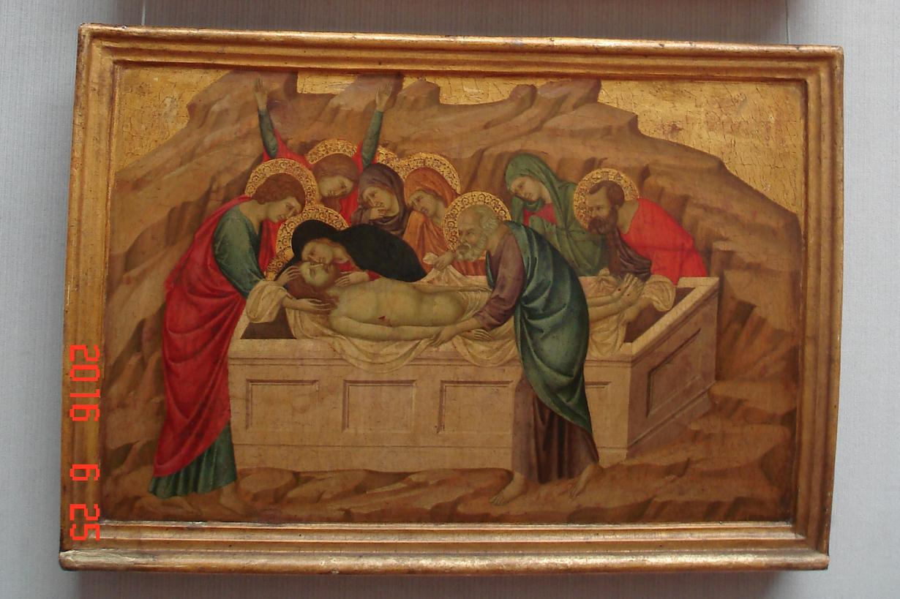
Ugolino di Nerio (1280-1335), Panneau d'autel de la Sainte Croix, Florence, 1325/35

Slide 23
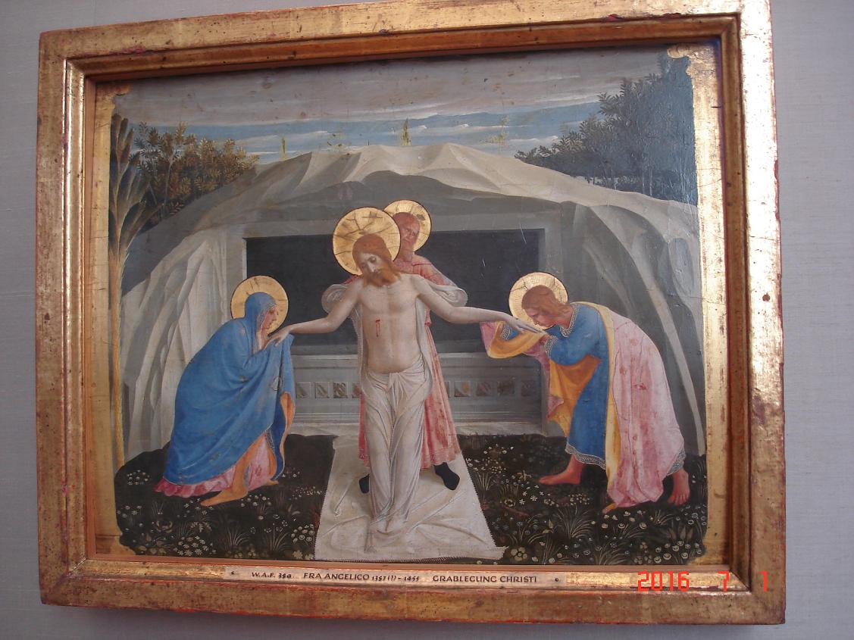
Fra Angelico (1395-1455) , La mise au tombeau du Christ

Slide 24
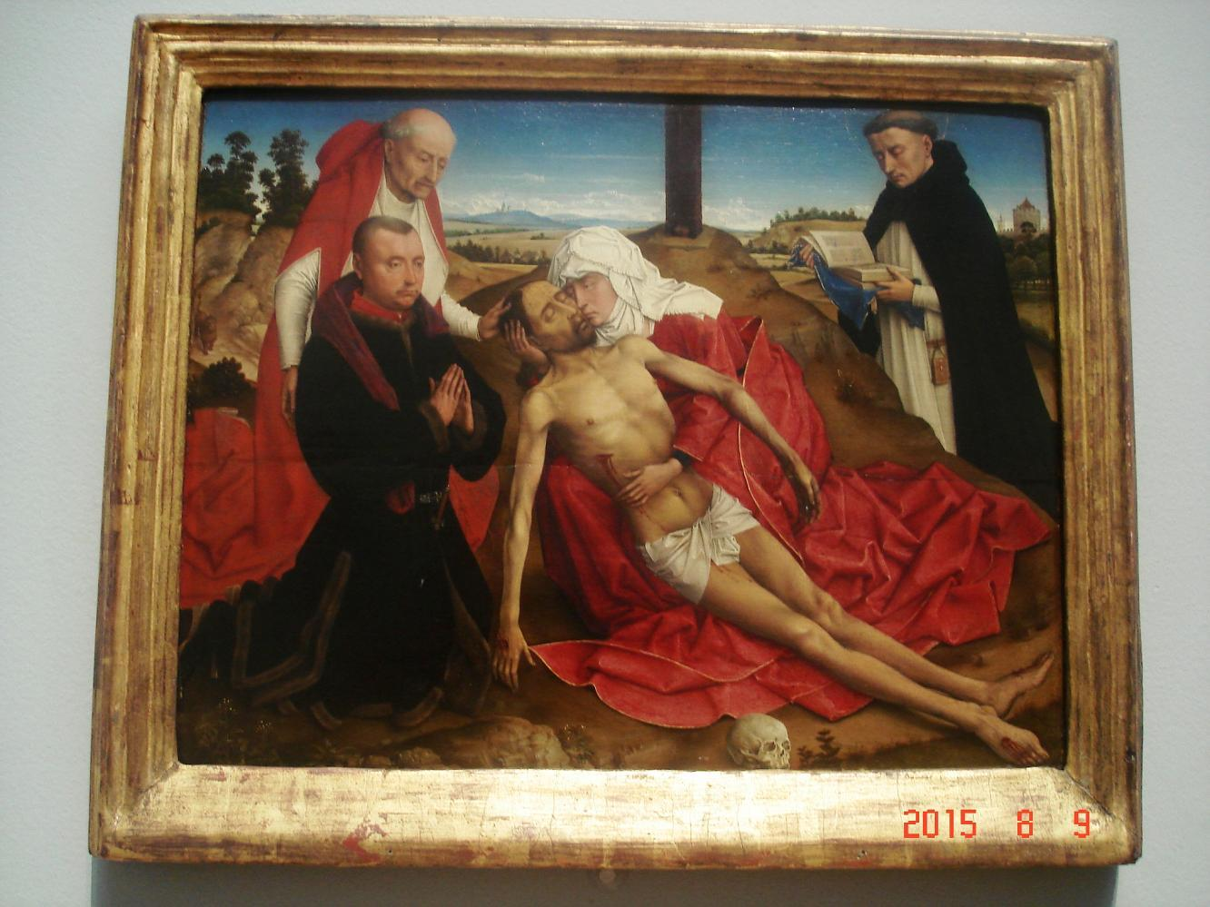
Workshop of Rogier van der Weyden
Pietà , about 1465

Slide 25
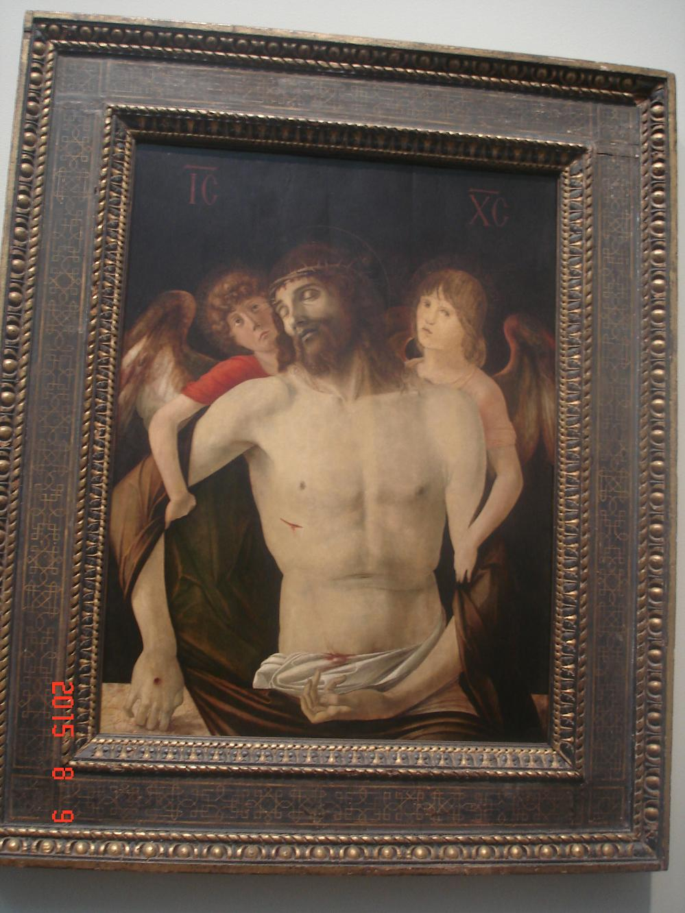
Giovanni Bellini ( 1430 – 1516) was an Italian Renaissance painter,
probably the best known of the Bellini family of Venetian painters.
The Dead Christ supported by Angels , 1465-70

Slide 26
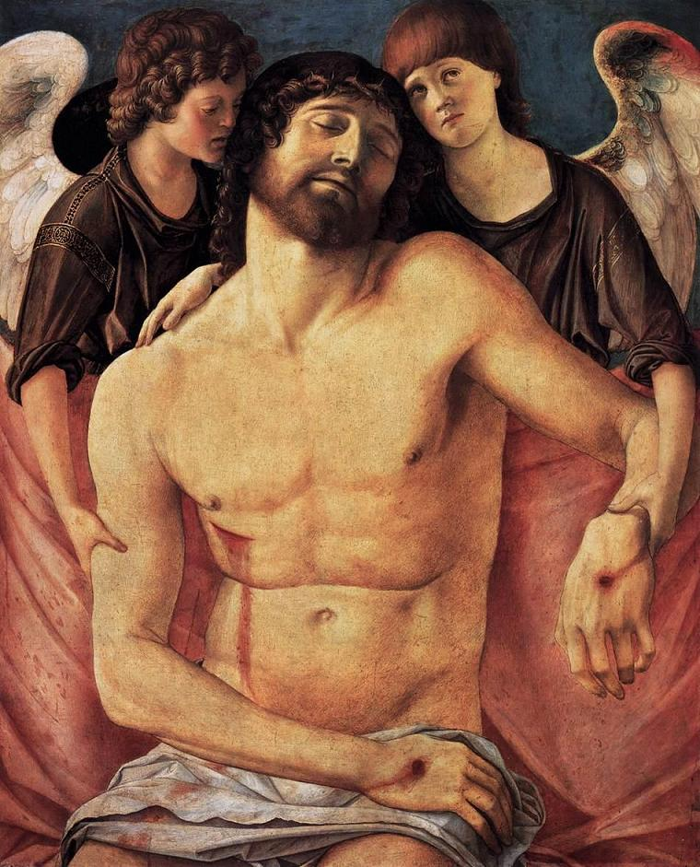
Giovanni Bellini (1430-1516)
Le Christ mort avec des anges affligés
vers 1475-1480

Slide 27
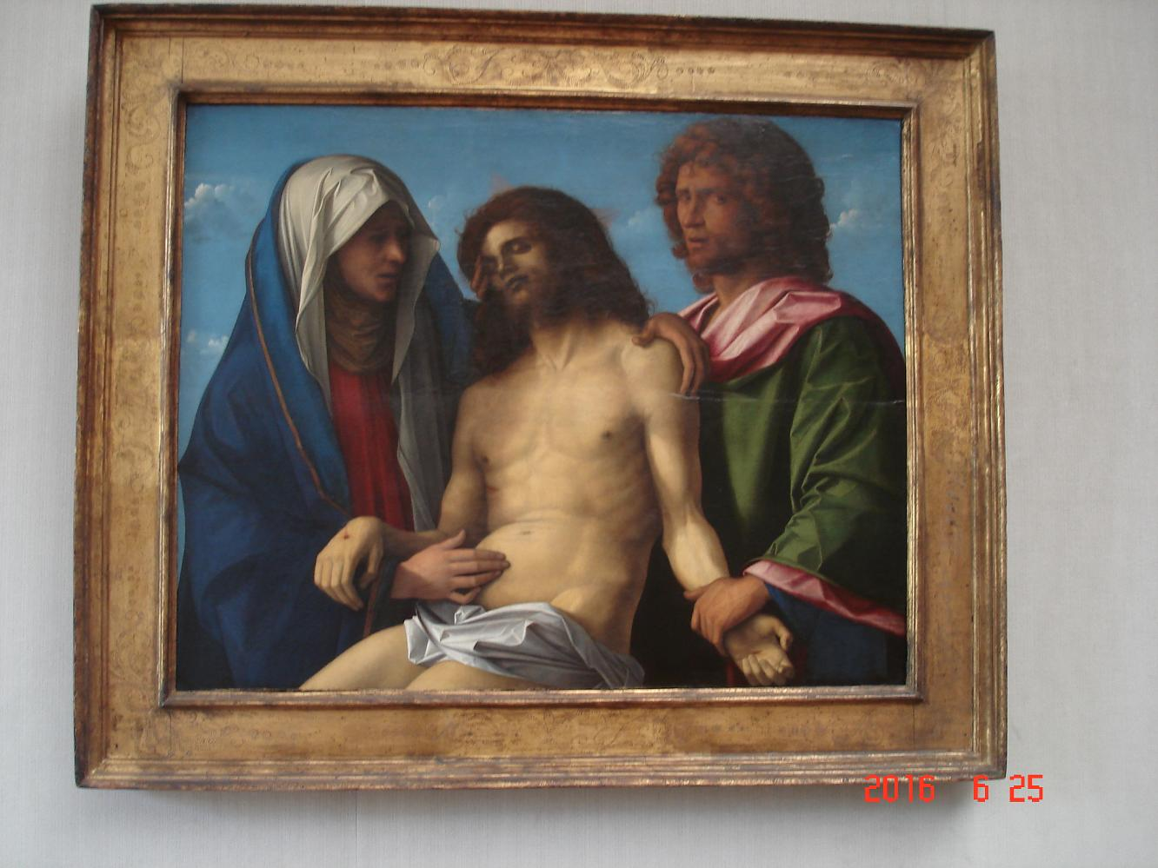
Giovanni Bellini (1430-1516), La lamentation du Christ , 1495

Slide 28
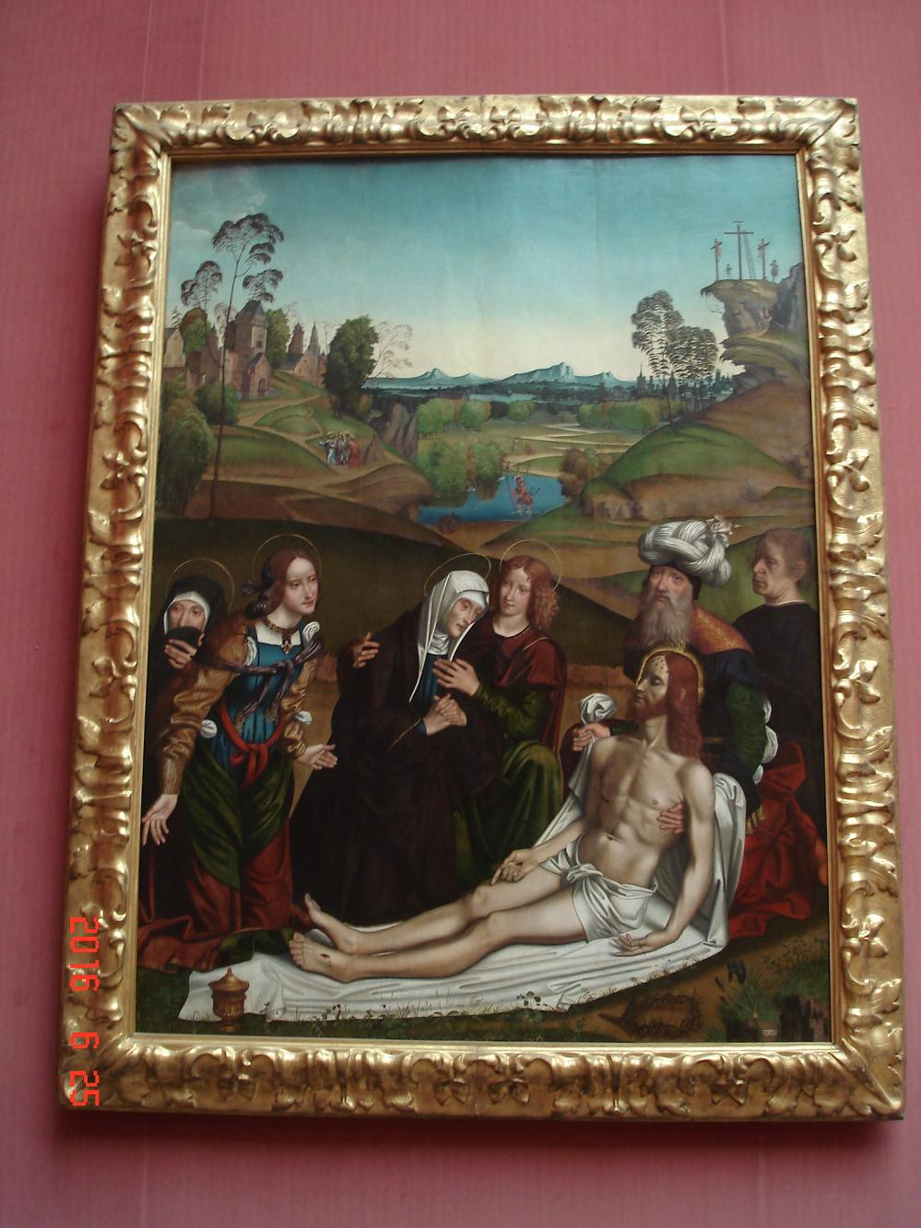
Domenico Panetti
1460-1513
La Lamentation du Christ
1505

Slide 29
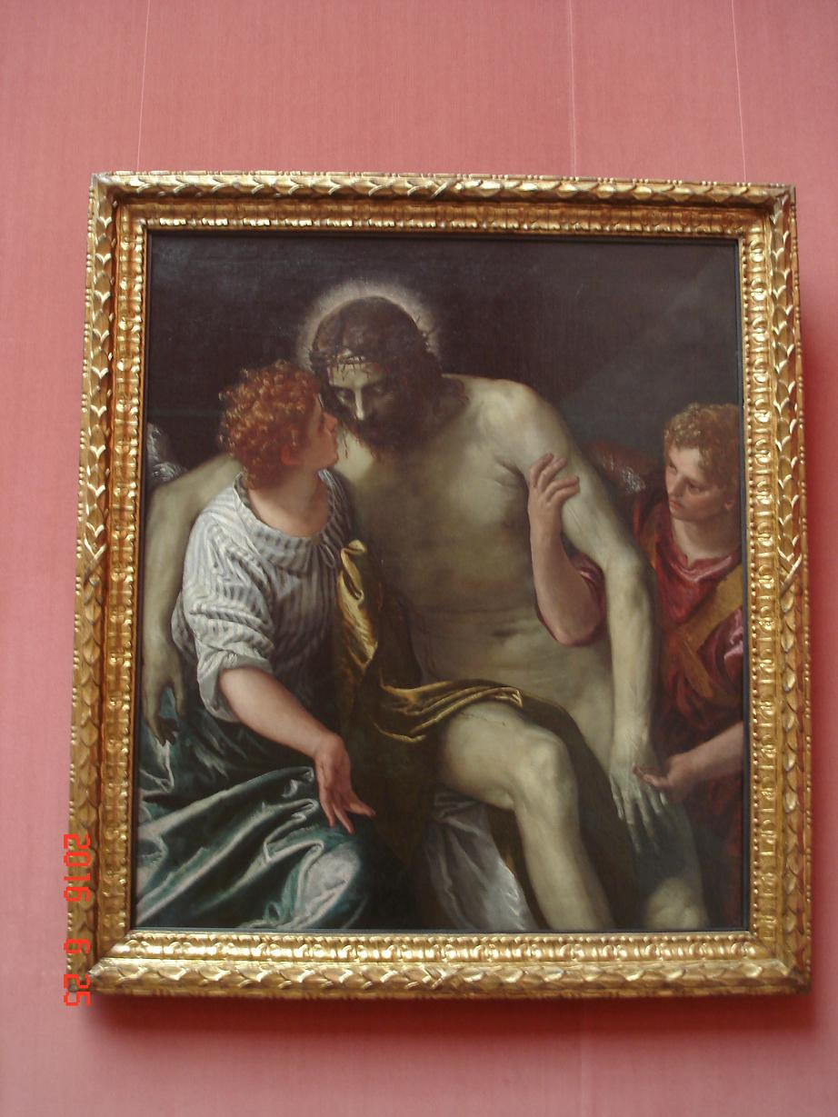
Véronèse (1528-1588)
Le Christ mort, soutenu
par deux anges affligés
avant 1588

Slide 30
Antoon van Dyck (1599-1641), Lamentation,1634

Slide 31
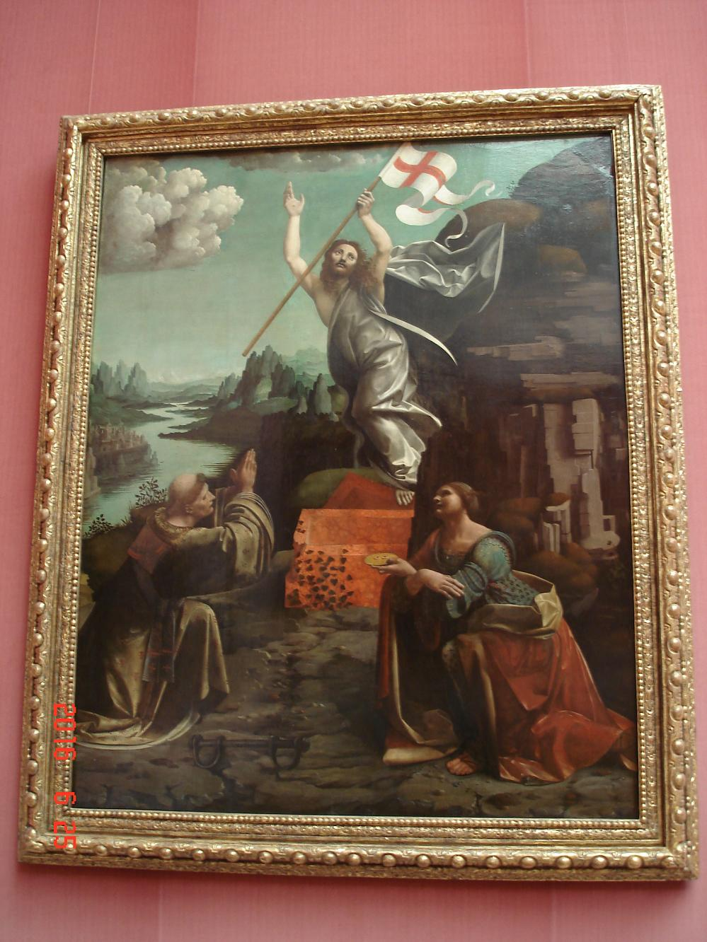
Giovanni Antonio Boltraffio et
Marco d’Oggiono
(1467-1516/vers 1477-1524)
La Résurrection du Christ
avec Saint Léonard de Noblac
et Sainte Lucie, 1491-1494

Slide 32
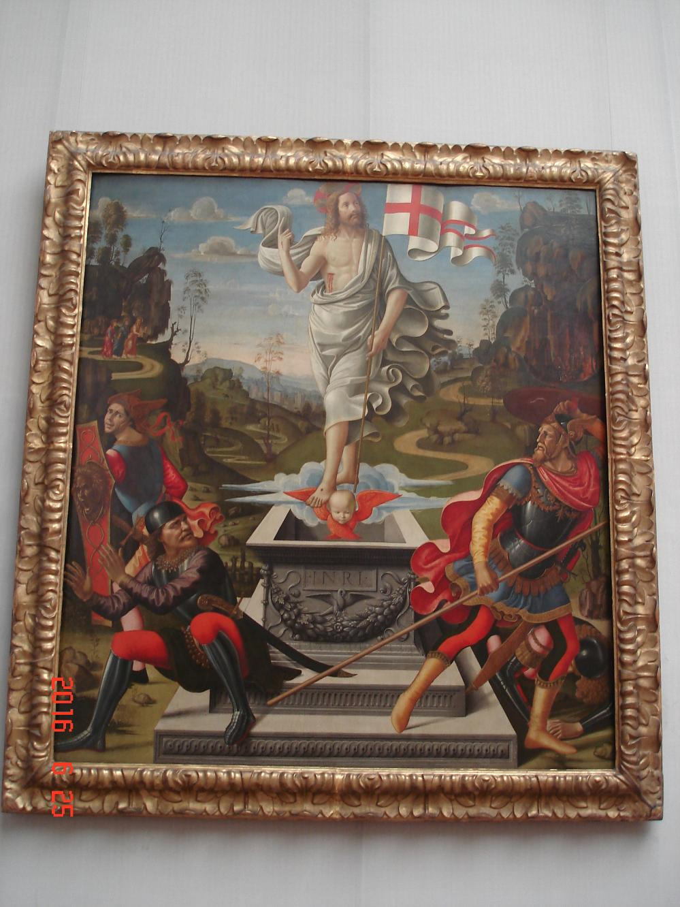
Domenico Ghirlandaio
1449-1494
La résurrection du Christ

Slide 33
Paolo Veronese
1528-1588
La Résurrection du Christ
1570
Photo prise sur le Net

Slide 34
Peinture religieuse
Photos personnelles
Musique : Tomaso Albinoni Adagio
Créations Delia Florea

